Slide 1
Unidad Especial
Regula Tu Barrio
#RegulaTu Barrio

Slide 2
ASENTAMIENTO HUMANO DE HECHO Y CONSOLIDADO DE INTERÉS SOCIAL DENOMINADO:
COMITÉ PROMEJORAS DEL BARRIO
ANA MARÍA ALMEIDA
PARROQUIA CALDERÓN
#RegulaTu Barrio

Slide 3
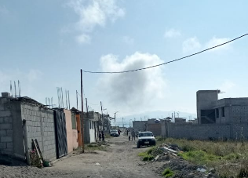
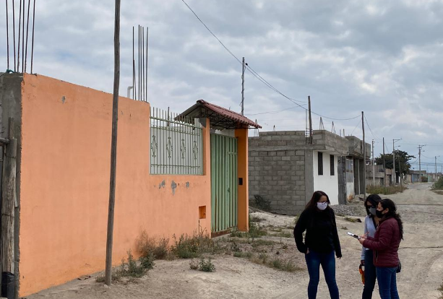
ASENTAMIENTO HUMANO DE HECHO Y CONSOLIDADO DE INTERÉS SOCIAL DENOMINADO: COMITÉ PROMEJORAS DEL BARRIO ANA MARÍA ALMEIDA
INFORMACIÓN DEL ASENTAMIENTO
ADMINISTRACIÓN ZONAL: CALDERÓN - PARROQUIA: CALDERÓN
AÑOS DE ASENTAMIENTO: |  | 16 AÑOS |  |  | CONSOLIDACIÓN: |  | 37,50%
NÚMERO DE LOTES: |  | 32 |  |  | POBLACIÓN BENEFICIADA: |  | 129 PERSONAS
REGULACIÓN SEGÚN IRM.
ZONIFICACIÓN ACTUAL: |  |  | A4(A5002-5) |  |  | D3(D203-80)
ZONIFICACIÓN PROPUESTA: |  |  | D1(D202-80)
LOTE MÍNIMO: |  |  | 5000 m2 |  |  | 200 m2
FORMA DE OCUPACIÓN DEL SUELO: |  |  | (A) Aislada |  |  | (D) Sobre línea de fábrica
USO PRINCIPAL: |  |  | (RN/PS) Recursos Naturales/Producción Sostenible |  |  | (R2) Residencia mediana densidad - PUOS 2015 (RU2) Residencia l Urbano 2– PUOS 2019
CLASIFICACIÓN DEL SUELO: |  |  | (SRU) Suelo Rural |  |  | (SRU) Suelo Urbano
INFORME DE RIESGOS: | I-0014-EAH-AT-DMGR-2021 de fecha 16 de marzo de 2021 establece que: “Para el proceso de regularización de tierras se considera el nivel de riesgos frente a movimientos en masa, ya que representa el fenómeno más importante para la posible pérdida del terreno, en tal virtud se considera que: Movimientos en masa: el AHHYC “Ana María Almeida” en general presenta un Riesgo Bajo Mitigable para todos lotes frente a deslizamientos.”
ÁREA ÚTIL DE LOTES: |  |  |  | 6.542,07 |  | m2 |  | Derechos y Acciones
ÁREA VERDE: |  |  |  | 874,19 |  | m2
ÁREA DE VÍAS: |  |  |  | 2.256,92 |  | m2
ÁREA DE AFECTACIPON VIAL (MACROLOTE): |  |  |  | 352,17 |  | m2
ÁREA BRUTA TOTAL: |  |  |  | 10.025,35 |  | m2 |  | UERB-AZCA
Obras de Infraestructura Ejecutadas: |  | Obras Civiles Ejecutadas:
Agua Potable | 10% | Calzada | 0 %
Alcantarillado | 0% | Aceras | 0 %
Energía Eléctrica | 10% | Bordillos | 0 %
#RegulaTu Barrio

Slide 4
ASENTAMIENTO HUMANO DE HECHO Y CONSOLIDADO DE INTERÉS SOCIAL DENOMINADO: COMITÉ PROMEJORAS DEL BARRIO ANA MARÍA ALMEIDA
ADMINISTRACIÓN ZONAL: CALDERÓN - PARROQUIA: CALDERÓN
ÁREAS VERDES CERCANAS AL ASENTAMIENTO
ASENTAMIENTO
COLISEO BELLO HORIZONTE
DISTANCIA 1,2KM
200m
E
#RegulaTu Barrio

Slide 5
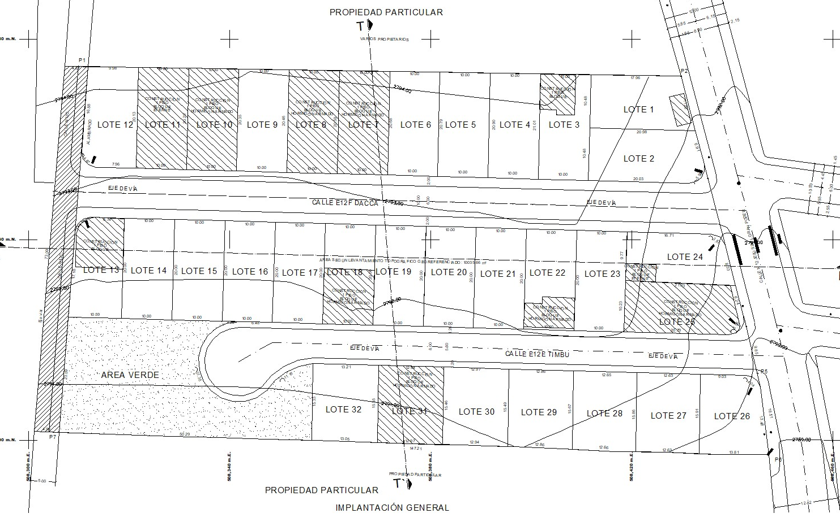
ASENTAMIENTO HUMANO DE HECHO Y CONSOLIDADO DE INTERÉS SOCIAL DENOMINADO: COMITÉ PROMEJORAS DEL BARRIO ANA MARÍA ALMEIDA
ADMINISTRACIÓN ZONAL: CALDERÓN - PARROQUIA: CALDERÓN
CAMBIO DE ZONIFICACIÓN
Zonificación: | A4(A5002-5)
Lote mínimo: | 5000 m2
Forma de ocupación del suelo: | (A) Aislada
Uso de suelo: | (RN/PS) Recursos Naturales/Producción Sostenible
Clasificación del suelo: | (SRU) Suelo
Cambio de zonificación: | APLICA (SI – NO) | Zonificación: | D1(D202-80)
 | Si | Lote mínimo: | 200 m2
 |  | Forma de Ocupación: | (D) Sobre línea de fábrica
 |  | Uso del suelo: | (RR2) Residencial Rural 2)
Cambio de clasificación del suelo: | NO | (SRU) Suelo Rural
#RegulaTu Barrio

Slide 6
ASENTAMIENTO HUMANO DE HECHO Y CONSOLIDADO DE INTERÉS SOCIAL DENOMINADO: COMITÉ PROMEJORAS DEL BARRIO ANA MARÍA ALMEIDA
ADMINISTRACIÓN ZONAL: CALDERÓN- PARROQUIA: CALDERÓN
PLANO DEL ASENTAMIENTO
MACRO-LOTE
AREA VERDE
VÍA
CALLE N12C
CALLE E12F DACCA
CALLE N12 JESÚS DEL GRAN PODER
CALLE E12E TIMBU
#RegulaTu Barrio

Slide 7
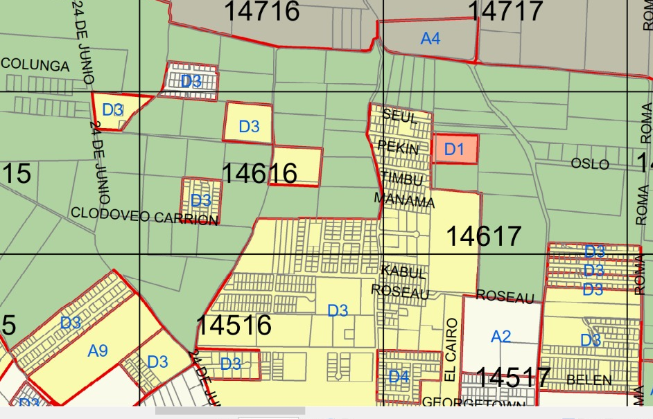
ASENTAMIENTO HUMANO DE HECHO Y CONSOLIDADO DE INTERÉS SOCIAL DENOMINADO: COMITÉ PROMEJORAS DEL BARRIO ANA MARÍA ALMEIDA
ADMINISTRACIÓN ZONAL: CALDERÓN- PARROQUIA: CALDERÓN
PLAN METROPOLITANO DE ORDENAMIENTO TERRITORIAL/ PMDOT
(RR2) Residencial Rural 2
#RegulaTu Barrio

